Slide 1
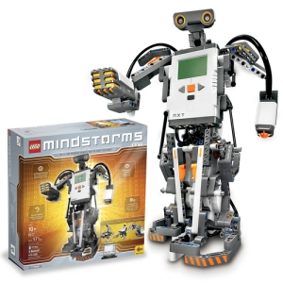
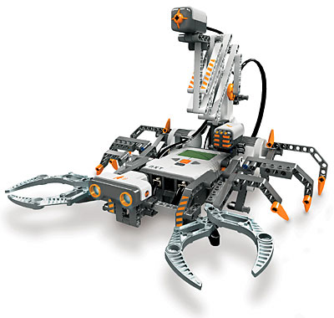

Robotický seminář
Seminář číslo
4
vyučující: Ing. Martin Hlinovský, Ph.D.
Notes:
Jaroslav Marek

Slide 2
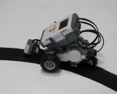
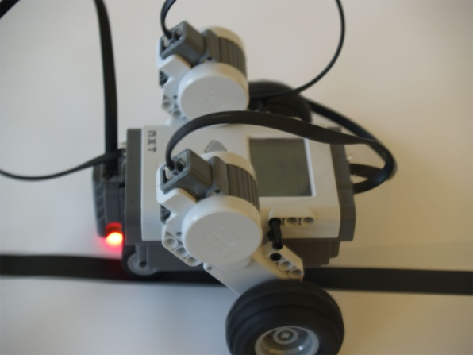
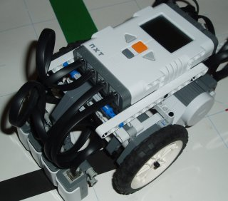
Obsah
Práce s NXT (pohyb na dotek, zvuk, základní pohyby, využití ultrazvukového čidla)
Řešení úlohy - sledování čáry - úvod
Obrázky převzaty z: http://blog.electricbricks.com/en/2010/03/lego-mindstorms-nxt-sigue-lineas-proporcional/, http://www.roboclub.arizona.edu/?p=5, http://letsmakerobots.com/taxonomy/term/85
Notes:
Jaroslav Marek

Slide 3
Práce s NXT
Připevněte na vašeho robota oba dotykové senzory tak, aby tlačítka směřovalo vzhůru
Úloha 1
  Při stisku touch detektoru 1 zrychli o 20%
  Při stisku touch detektoru 2 zpomal o 20%
  Zobraz aktuální hodnotu displeji
  Zajistit omezení na max 100% (eventuelně)

Slide 4
Práce s NXT
Připevněte na vašeho robota ultrazvukový senzor
Úloha 2
  Robot se pohybuje vpřed
  Pokud narazí na překážku, tak se zastaví
  Otočí se o 45° doleva a pokračuje dál v pohybu do další překážky
  Na displeji se zobrazuje aktuální vzdálenost k překážce

Slide 5
Řešení úlohy – sledování čáry
Princip
  Úkolem je projet zadanou dráhu, která je nejčastěji představována černou čarou dané tloušťky na bílém podkladu nebo obráceně.
  K řešení této úlohy je klíčový světelný senzor
  Robot svítí červenou LED diodou, která je umístěna na světelném senzoru, na dráhu a fotodiodou, která je na světelném senzoru pod LED diodou, snímá intenzitu světla odráženého od dráhy
  Podle naměřené intenzity jsou ovládány motory pro směr pohybu

Slide 6
Řešení úlohy – sledování čáry
Připevněte na vašeho robota světelný senzor
Zadání
Řešte zadanou úlohu v NXT-G

Slide 7
Závěr
Prostor na případné dotazy
Co bude příště?
Přezkoušení ze znalostí programu NXT-G
Pokračování v řešení úlohy sledování čáry
DĚKUJI ZA POZORNOST!
Obrázky z úvodního slidu převzaty z:
https://ai.ia.agh.edu.pl/wiki/mindstorms:history
http://digiredo.wordpress.com/2010/02/13/enterprise-2-0-not-if-but-when-do-you-start/
http://gizmodo.com/168532/lego-mindstorms-nxt-software-going-open-source

